Slide 1
Муниципальное бюджетное общеобразовательное учреждение
«Средняя общеобразовательная школа № 16 имени И. Ф. Милёхина» города Калуги
ИТОГИ
деятельности
Юнармейского отряда
им. И.Ф. Милехина
2020 г.
Лаврентьева О.Ю.,
заместитель директора
по воспитательной работе

Slide 2
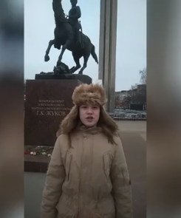
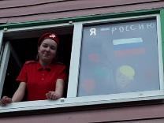
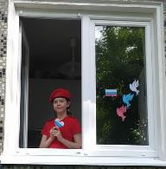
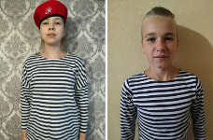
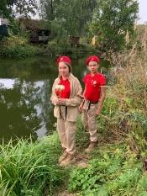
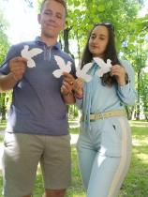
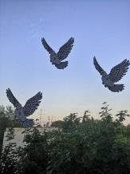
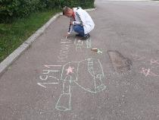
Участие в Акциях
Онлайн-Акция «ОкнаРоссии»
Акция «Мы в тельняшках»
Онлайн-Акция «ЮНАРМИЯПОМНИТ»
20.01.2020
Акция «Цветы Памяти»
Акция «Голубь Мира»
Акция «Я рисую мелом»

Slide 3
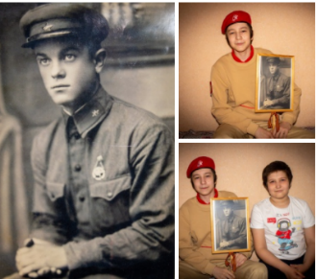
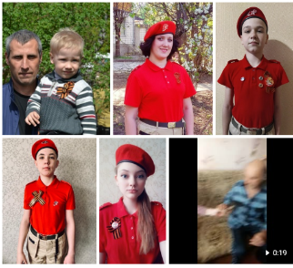
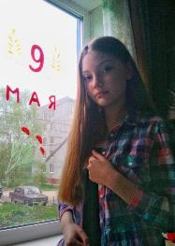
Акции к Дню Победы
«Бессмертный полк»
«Георгиевская ленточка»
«Окно Победы»

Slide 4
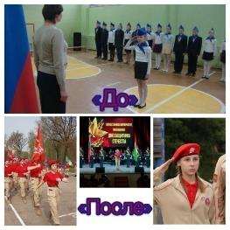
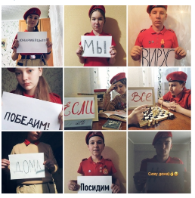
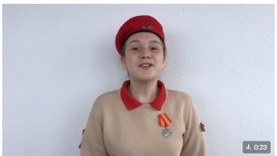
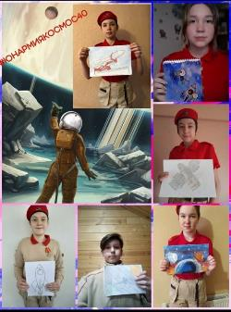
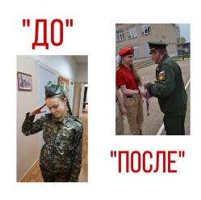
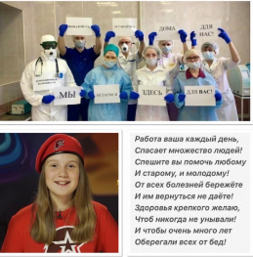
Участие в Акциях «СИДИМ ДОМА»

Slide 5
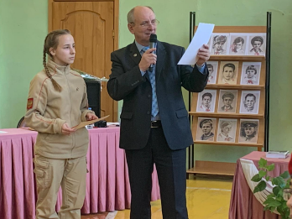
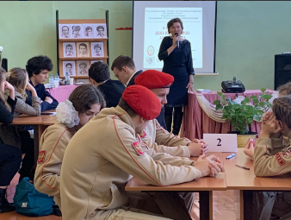
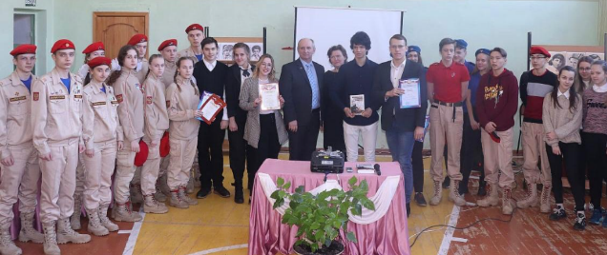
Военно-патриотическая викторина
в честь Дня Памяти Юного героя антифашиста
08.02.2020 г.

Slide 6
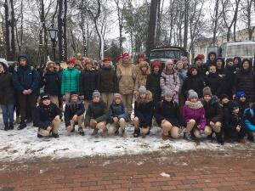
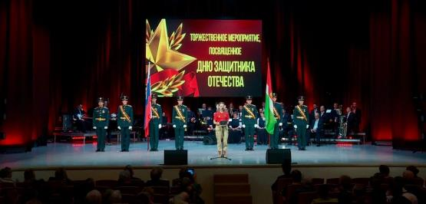
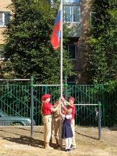
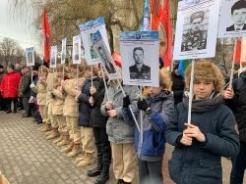
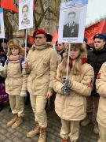
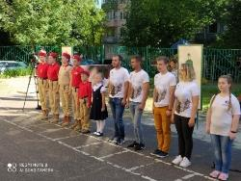
Участие в городских мероприятиях
Праздничное мероприятие
"Открытая Росгвардия»
23.02.2020 г.
Торжественное мероприятие
в филармонии с участием губернатора КО
День Флага РФ
Митинг, посвященный Памяти погибших в военных конфликтах.

Slide 7
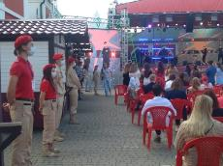
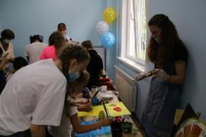
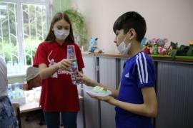
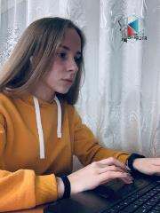
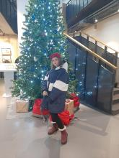
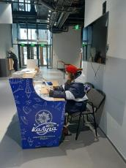
ВОЛОНТЕРСТВО
торжественная церемония
чествования выпускников
общеобразовательных организаций
Открытие Центра развития и социализации детей «Путёвка в жизнь
Калуга – Новогодняя столица
выявлением недостоверной информации о COVID-19
в средствах массовой информации

Slide 8
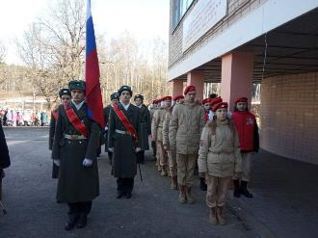
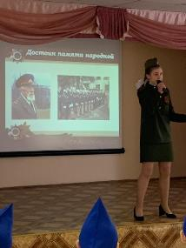
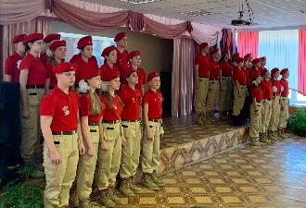
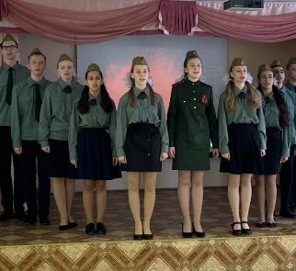
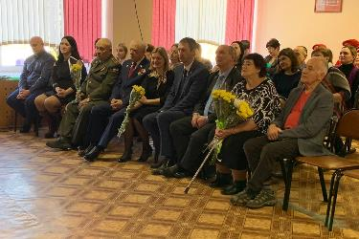
21.02.2020 г. в день рождения Ивана Федоровича Милехина, состоялось торжественное мероприятие, посвященное присвоению МБОУ "СОШ √16» имени
И. Ф. Милехина

Slide 9
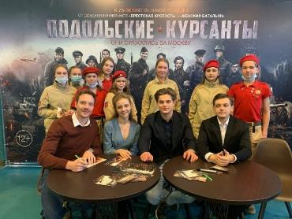
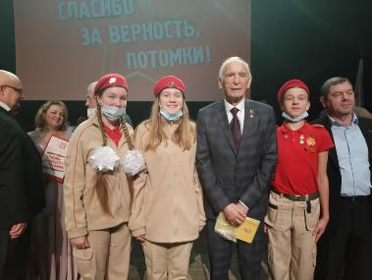
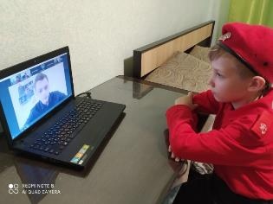
Встречи с Актерами Кино

Slide 10
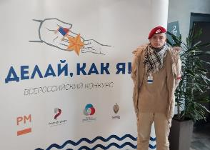
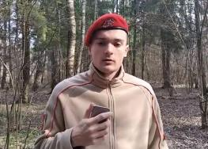
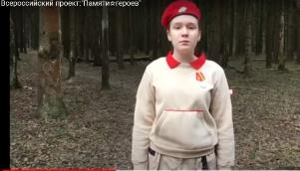
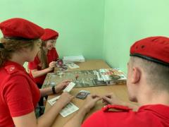
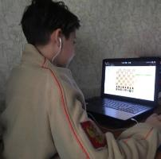
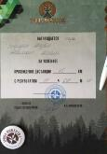
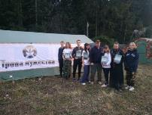
Участие в патриотических проектах, конкурсах
https://youtu.be/
t0Obqq4yeAk
https://youtu.be/
0qusdlj4BpE
Всероссийский проект "ПАМЯТИ ГЕРОЕВ"
Финалист V Всероссийского конкурса
профессионального мастерства
"Делай, как я!"в номинации :
"Лучший воспитанник"
Патриотическая викторина
«Живой урок»
Участие во Всероссийском шахматном
турнире «Шахматная зарница».
Пеший марафон
"Тропа Мужества - 2020"

Slide 11
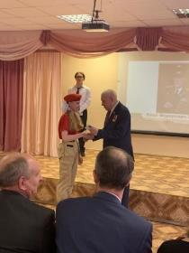
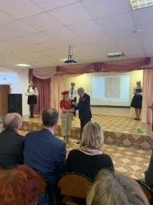
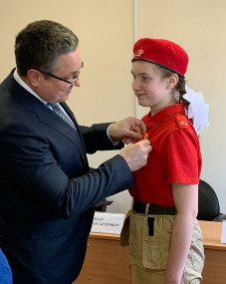
Награждение юнармейцев
Награждение знаком "Долг и Честь" комитета Памяти Маршала СССР
Г. К. Жукова.
Награждение Знаком юнармейской доблести 2-й степени и Почетными грамотами Городского Головы города Калуги

Slide 12
Достижения юнармейцев

Slide 13
Достижения руководителя отряда

Slide 14
Муниципальное бюджетное общеобразовательное учреждение
«Средняя общеобразовательная школа № 16
имени И. Ф. Милёхина» города Калуги
Благодарим за внимание!

